Slide 1
Деловая игра
«Учимся быть
предпринимателями»
математика

Slide 2
это лицо, занимающееся собственным бизнесом, имеющее свое дело
Предприниматель-
дело, занятие, направленное на систематическое получение прибыли.
Бизнес -
Фирма -
предприятие, организация, которая приносит доход своему хозяину
Лицензия-
разрешение на существование

Slide 3
1 фирма
2050+400=
3200:4=
160:4=
1500-200=
2100:70=
50*6=
8100:90=
2 фирма
5400:60=
4800:800=
25*4=
3200-3000=
4070+300=
60*7=
15*6=

Slide 4
40 | 30 | 2450 | 300 | 90 | 1300 | 800
л | с | к | о | к | о | о
6 | 90 | 4300 | 420 | 90 | 200 | 100
А | К | В | А | Й | А | Р

Slide 5
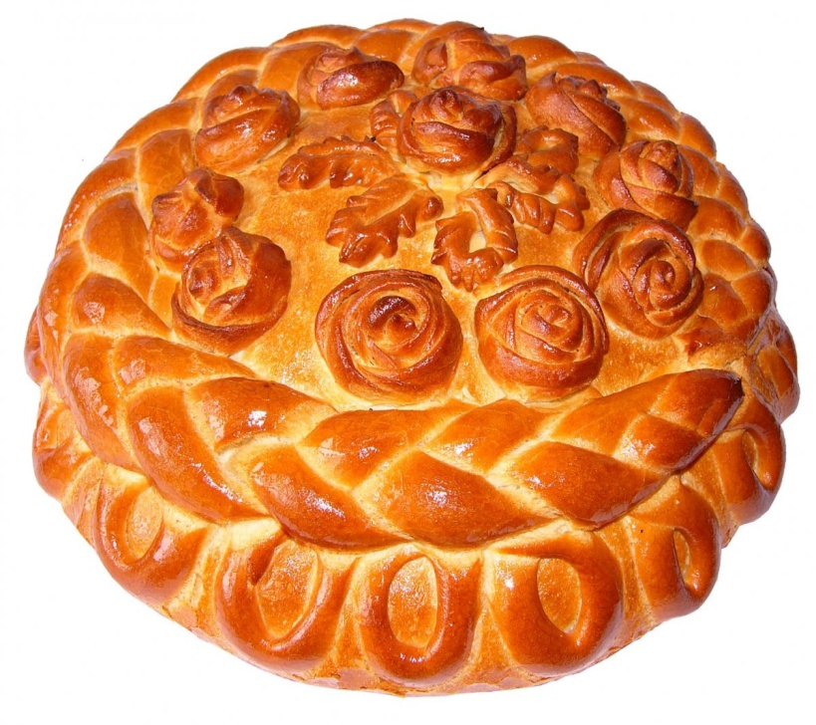
«Колосок»
«Каравай»

Slide 6
Бухгалтер-
это специалист, осуществляющий документальный, хозяйственный учёт денег

Slide 7
ПРАВИЛА ИГРЫ
Президент фирмы принимает окончательное решение по любому вопросу
2. За каждый правильный ответ фирма получает деньги и таким образом пополняет свой бюджет.
3. Победителем считается фирма, у которой больше денег.

Slide 8
Бизнес-план
1. Аукцион знаний
2. Работа с деловыми бумагами.
3. Бухгалтерский учёт.
4. Запуск оборудования

Slide 9
Работа с деловыми
бумагами
«Колосок»
«Каравай»
На первом поле посеяли 200 га пшеницы. А на втором в 3 раза больше чем на первом, а на третьем поле посеяли в 4 раза меньше, чем на втором. Сколько всего гектаров пшеницы засеяно на трёх полях? Стоимость этого задания (500 руб)
На первом поле посеяли 300 га пшеницы. А на втором в 3 раза больше чем на первом, а на третьем поле посеяли в 4 раза меньше, чем на втором. Сколько всего гектаров пшеницы засеяно на трёх полях? Стоимость этого задания (500 руб)
Ответ: 950 га
Ответ: 1425 га

Slide 10
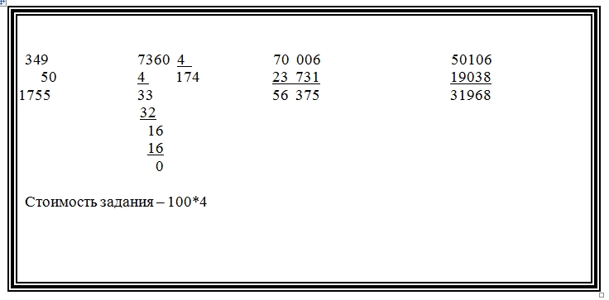
Бухгалтерский учёт

Slide 11
Запуск нового
оборудования
«Колосок» «Каравай»
73+Х=1800:6 37+Х=228:4
Х=227
Х=20
Стоимость задания – 300 руб

Slide 12
Все молодцы!

